Slide 1
Rによる 多母集団IRT分析

Slide 2
自己紹介
日アサ大好きPsychometrician見習い
研究員
サンリオピューロランドの隣（NOW！）

Slide 3
Direct Marketing
加藤・川端・山田 (2014). Rによる項目反応理論 オーム社
（おそらく）日本で一番IRTの実践に精通している著者による項目反応理論の専門書。
IRTの基本的なモデルである一次元IRTモデルを中心に，パラメタ推定，等化など，実践で必要な知識を重点的に網羅。
TYT本よりもわかりやすい（個人談）

Slide 4
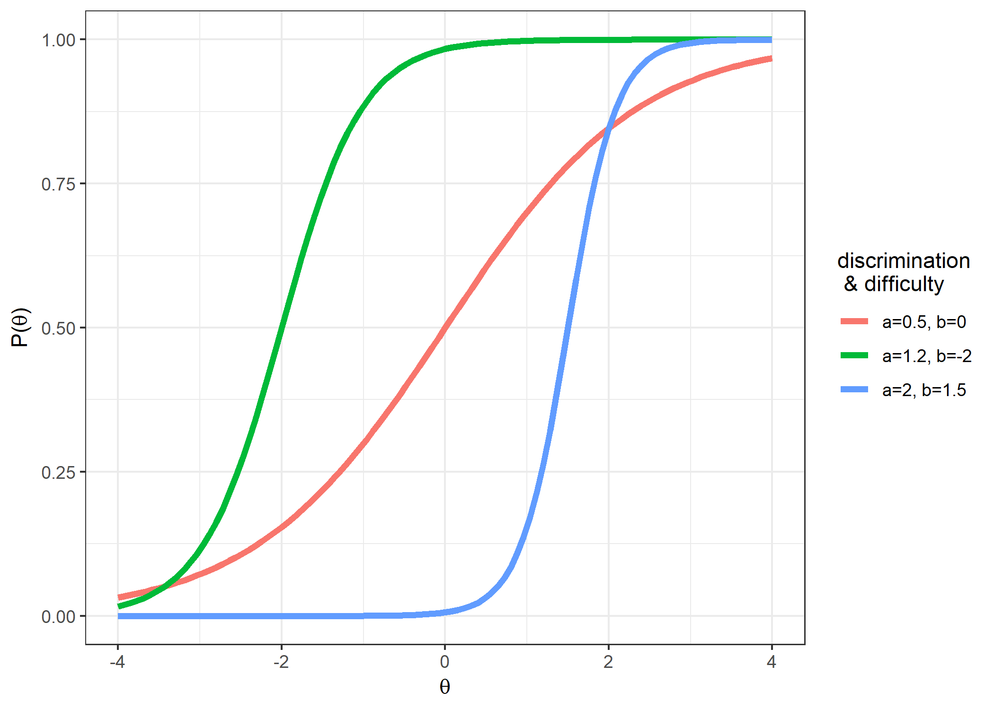
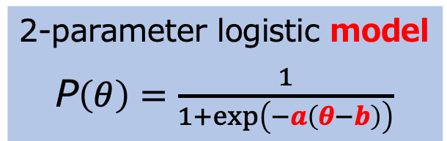

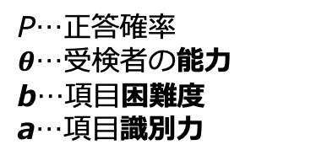
IRTとは
受検者がテスト（学力検査,試験,アンケートetc...）に回答したデータから，個人や集団の潜在変数（学力, 能力, 特性） や項目自体の特性(難しさなど)を推定する。
受検者の能力($θ$)からテスト正答・誤答への(ロジスティック)回帰の問題に近い。
2-parameter logistic model
P$\left(θ\right)=\frac{1}{1+\exp\left(−a\left(θ−b\right)\right)}$
P…正答確率
$θ$…受検者の能力
b…項目困難度
a…項目識別力
知りたい
パラメタ
テストへの回答の背後にある能力を
モデリング（数式で表現）する

Slide 5
こんなひとにおすすめ
目に見えない特性や傾向を測定したい。
心理尺度や学力測定のための尺度を作成したい。
IRTはもともとテストに特化した心理計量モデルです(SEMや因子分析と一緒に語られることもありますが)。
教育測定（Educational Measurement）に興味がある。

